Slide 1
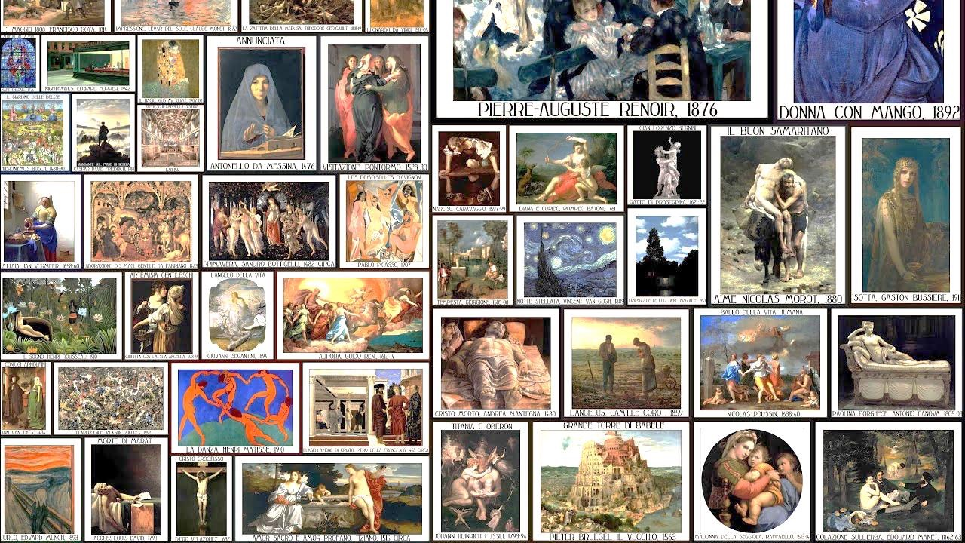
La libertà individuale nell’arte
La libertà individuale nella storia dell’arte
Emma Goletti, III D

Slide 2
Per tutto il corso della storia dell’umanità, l’uomo ha cercato di esprimere attraverso l’arte il proprio pensiero, i propri sentimenti ed emozioni, la propria coscienza, la propria relazione con la realtà.
Solo nei tempi bui di poteri forti e dei regimi totalitaristi, si è interrotto quel filo rosso che lega gli artisti di tutti i tempi: l’espressione della propria libertà individuale attraverso l’arte.

Slide 3
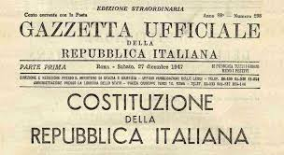
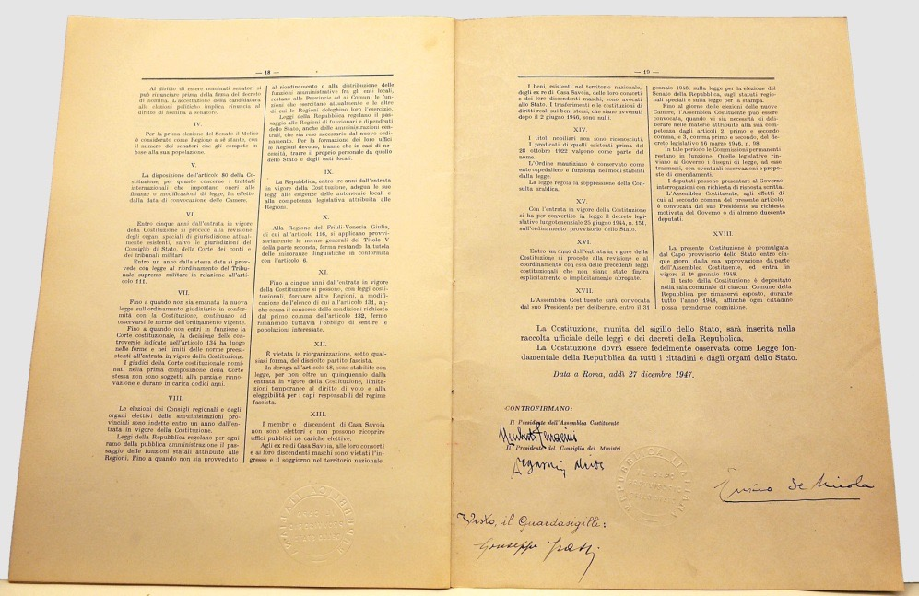
La Costituzione dello Stato italiano, entrata in vigore l’1 gennaio 1948, già nei 12 articoli fondamentali sottolinea più volte il ruolo della libertà individuale, come ad esempio nell’art. 3:
« […]E` compito della Repubblica rimuovere gli ostacoli di ordine economico e sociale, che, limitando di fatto la libertà e l'eguaglianza dei cittadini, impediscono il pieno sviluppo della persona umana [...]»

Slide 4
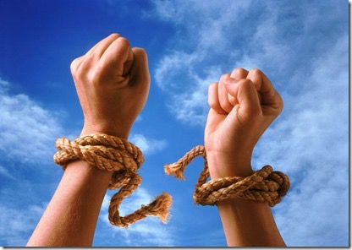
e nell’art. 13, il cui incipit recita: «La libertà personale è inviolabile.», che significa che la libertà della persona è il presupposto per l’esercizio di tutte le altre libertà garantite dalla Costituzione e rappresenta la condizione essenziale affinché l’individuo possa godere dell’autonomia ed indipendenza necessarie per esercitare ogni altro diritto di libertà.

Slide 5
Lisippo, un artista libero
Lisippo, tra la fine dell’età classica e l’inizio del periodo ellenistico, ha mostrato un grandissimo coraggio nel rivoluzionare il Canone policleteo, sia dal punto di vista del chiasmo e della ponderazione, sia dal punto di vista proporzionale.
La nuova ricerca di Lisippo contribuisce a far evolvere l’arte greca verso una maggiore mimesis della realtà, evidenziando la sua libertà creativa . Crea il genere del ritratto fisiognomico superando il concetto di kalokagathia
“ Io rappresento l’uomo com’è e non come dovrebbe essere”.

Slide 6
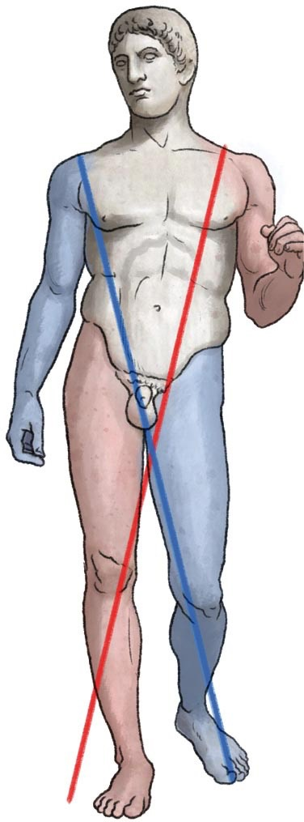
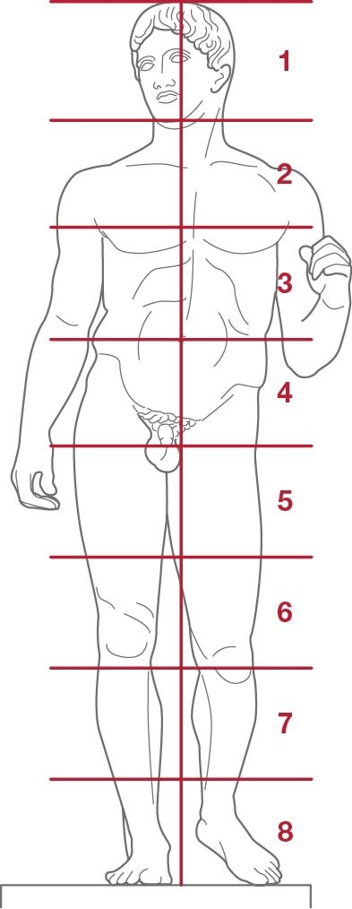
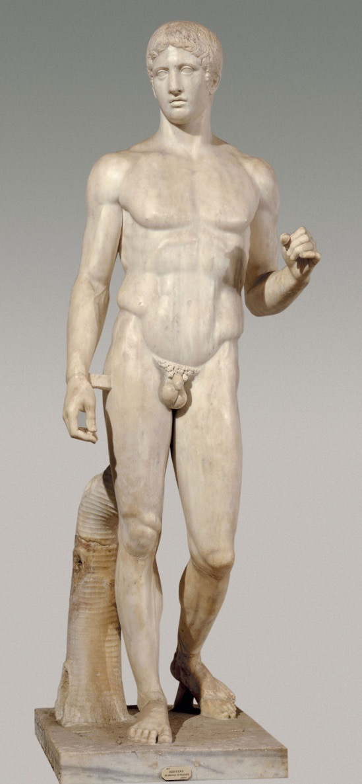
Da Policleto a Lisippo: la rivoluzione del Canone
Doriforo
Canone di Policleto, con dimensioni precise e uno schema chiastico

Slide 7
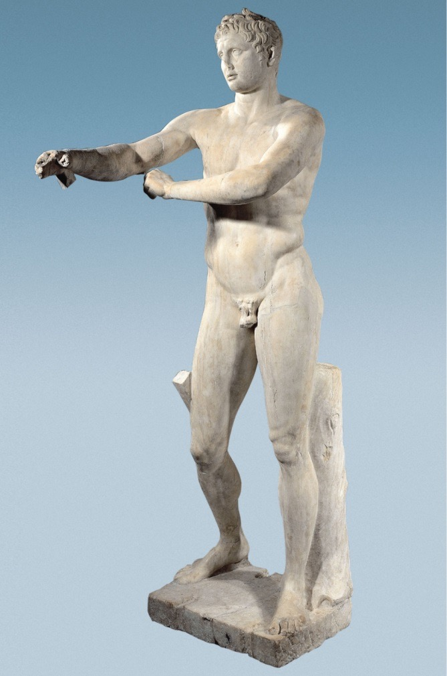
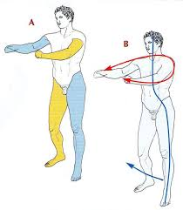
L'ApoxyomenosCanone antitetico di Lisippo
Statua sbilanciata
Gamba destra flessa e portata all’indietro
Idea di attesa, di movimento che si sta per compiere, muove quasi verso lo spettatore
Braccio sinistro protesi in avanti, braccio destro piegato, tende verso il sinistro
La mano destra doveva tenere lo strigile, un raschiatoio per togliere via dal corpo il sudore e l’olio di cui erano cosparsi gli atleti.

Slide 8
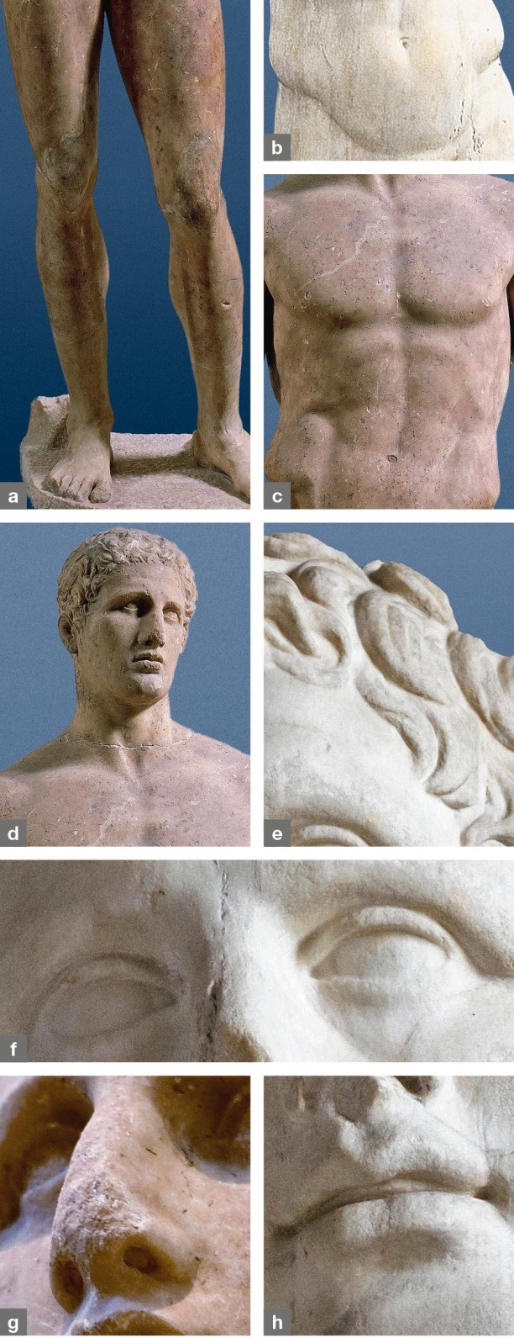
Rispetto al canone di Policleto:
il corpo e gli arti dell’atleta sono più lunghi.
La testa più piccola le cui ciocche di capelli sono mosse ad indicare lo sforzo appena compiuto.
Gli elementi del volto sono accostati quasi a formare un triangolo e la bocca dischiusa forniscono l’idea della stanchezza per la prova eseguita.
Lisippo con questi espedienti animerà le sue figure tese a conquistare la terza dimensione più di quanto i capolavori precedenti avessero fatto.

Slide 9
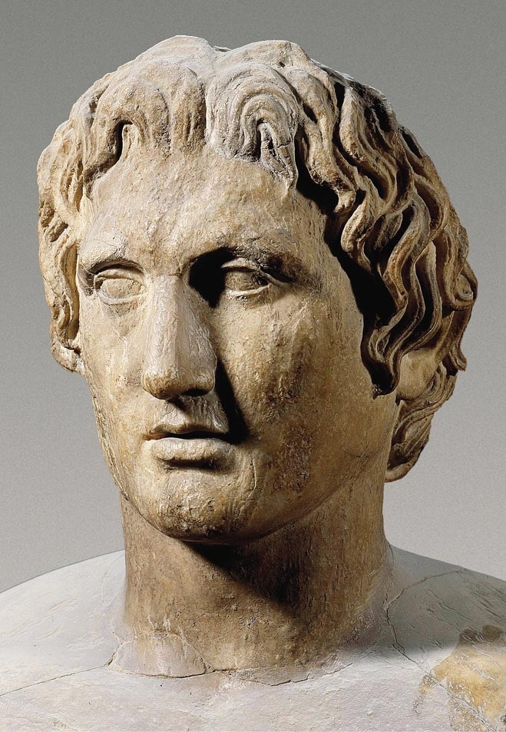
Il ritratto ellenistico
Innovativo perché riproduce i tratti fisiognomici (cioè le reali fattezze delle persone)
rappresentazioni fedeli dei tratti somatici e del sentimento degli individui.
Ritratto di Alessandro Magno

Slide 10
Lisippo, un artista innovativo, per quali motivi?
Modifica il Canone di Policleto, che pur essendo basato sull’osservazione della realtà naturale ne faceva una sintesi ideale, cercando delle misure «perfette». Lisippo dichiarava di prendere come maestro la realtà.
Riducendo le proporzioni della testa, allungando il busto e i muscoli delle gambe, concentrando la sua attenzione sul volto (triangolo occhi, naso, bocca), vuole arrivare ad un realismo ancora più naturale. Per la prima volta con l’Apoxyòmenos, interrompe la visione frontale e ci fa capire che la natura va osservata a 360°.
Crea il genere del ritratto .

Slide 11
BIBLIOGRAFIA E SITOGRAFIA
Senato.it (art. 3, art. 13): https://www.senato.it/1025?sezione=118&articolo_numero_articolo=3
Il Cricco Di Teodoro. Itinerario nell’arte. Dalla preistoria all’arte romana. Terza edizione. (Zanichelli, Giorgio Cricco, Francesco Paolo di Teodoro)
Capire l’arte. Dalle origini al Trecento. Edizione oro (Atlas, Gillo Dorfles, Marcello Ragazzi)

